Slide 1
웹 (프론트엔드)개발의 기초 JavaScript
4일차 - 생존코딩 오준석

Slide 2
자바스크립트 기초
4일차
사용법 , 기초 이론 , DOM , 개발실무
5~6일차
jquery 사용법, 기초이론, 개발실무

Slide 3
용어정리

Slide 4
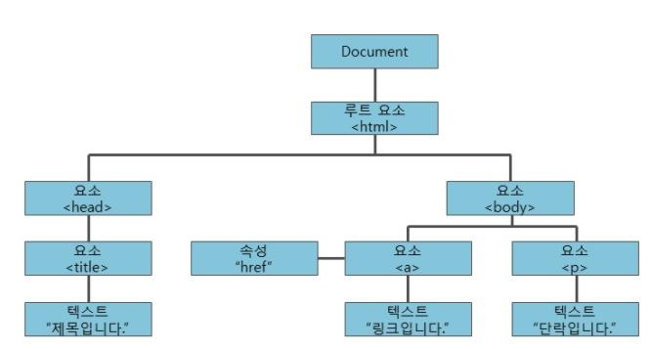
DOM
문서 객체 모델
Document Object Model
웹페이지의 알파이자 오메가
웹페이지 문서내의 모든 엘리먼트 들을
정의하고 접근하는 방법을 제공함

Slide 5
함수
function
다른말로 method / procedure 등으로 불리기도 함
특정 동작을 수행하는 일정 코드의 부분

Slide 6
네이티브 자바스크립트
다른 라이브러리 혹은 프레임워크를 사용하지 않은
기본적인 문법으로만 사용되는 자바스크립트를 네이티브 자바스크립트 라고 함.

Slide 7
로그
프로그램의 흐름을 확인하기 위해서 남기는 기록.
개발을 하기전 가장 먼저 설계해야하는 목표와 같음.

Slide 8
컴파일
소스코드를 기계가 이해할수 있도록 기계어로 번역하는 과정
모든 언어는 컴파일 과정을 거치게 되어 있음

Slide 9
인터프리트 언어
실시간으로 실행되는 언어
예) Javascript , PHP , ASP , Python
반대: 컴파일 언어 등등..
예) C, C++ , Java , Go

Slide 10
자바스크립트가 무엇인가.

Slide 11
개발된 목적
웹페이지를 동적으로 작동하게 만들기 위해 고안된 언어.
검색 추천 : 위키백과 - 자바스크립트

Slide 12
기본 구조입니다.
인라인 추가 방식
<div onclick=”javascript:alert(‘1’)”>
<div 이벤트=”javascript:자바스크립트함수();”
embedded 방식
<script>
alert(‘1’);
</script>
external 방식
<script src="javascript.js"></script>

Slide 13
변수 선언
<script>
var i = 1; // 중복 선언 가능
let i = 1; // 중복 선언 불가
const i = 1; //반드시 선언과 동시에 초기화
</script>

Slide 14
주석 처리
<script>
/*
주석
*/
</script>

Slide 15
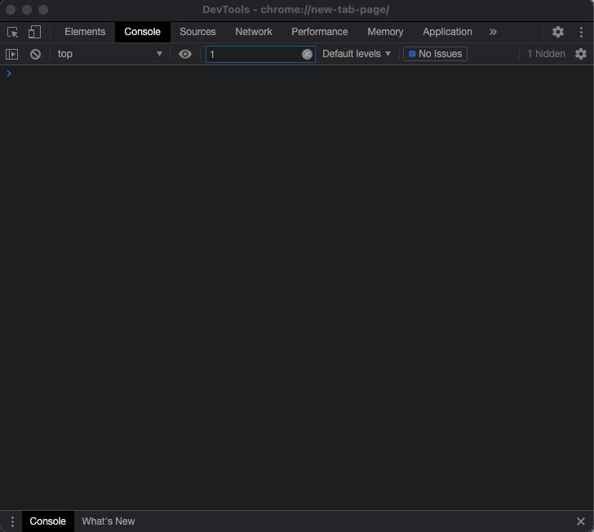
로그 처리
<script>
var a= 1;
let b = 10;
const c = 100;
console.log(A);
</script>

Slide 16
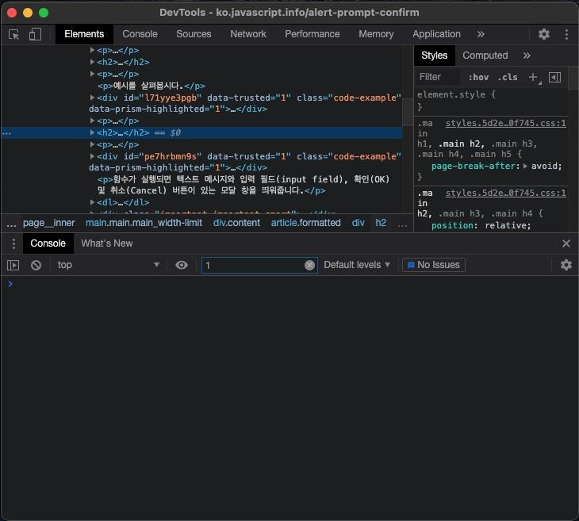
개발자 모드를 사용하자

Slide 17
형식 선언
<script>
var num = 1; //숫자 형식 선언
var text = ‘텍스트선언' ; //텍스트 형식 선언
</script>

Slide 18
연산
<script>
var num = 1; //숫자 형식 선언
var num2 = 2;
console.log(num + num2);
console.log(num - num2);
console.log(num * num2); //곱하기 연산
console.log(num / num2); //나누기연산
console.log(num % num2); //나머지연산
</script>

Slide 19
텍스트 병합
<script>
var num = ‘나는’;
var num2 = ‘ 개발자입니다. ’;
console.log(num + num2);
</script>

Slide 20
타입 확인
typeof
<script>
var num = 1;
var num2 = ‘ 개발자입니다. ’;
var num3 = ‘0’;
var test = num1 + num2
var test2 = num3 + num1
console.log(typeof num);
console.log(typeof num2);
console.log(typeof num3);
console.log(typeof test);
console.log(typeof test2);
</script>

Slide 21
함수 선언
<script>
function test(i) {
console.log(i);
return 0; // 이 함수의 값을 정의함.
}
</script>

Slide 22
함수 실행
<script>
function test(i) {
console.log(i);
return 0;
}
test(1);
</script>

Slide 23
자주쓰는 기본 함수들

Slide 24
경고창 실행
<script>
alert(1);
alert(‘안녕하세요');
</script>

Slide 25
물어보기 창 실행
<script>
confirm(‘안녕 하실래요?');
</script>

Slide 26
외부입력 창 실행
<script>
var text = prompt(‘안녕 하실래요?');
console.log(text);
</script>

Slide 27
제어문

Slide 28
if
<script>
const values = 1
if( values === 1 ) {
alert(‘1 맞습니다’);
} else if(values === 2) {
alert(‘2 입니다.’)
} else {
alert(‘1과 2 둘다 아닙니다.’);
}
</script>

Slide 29
둘이 같으면 참.
<script>
if( 1 === 1 ) {
alert(‘참 입니다.’);
}
if(1 === 2) {
alert(‘참 입니다.’)
}
</script>

Slide 30
둘이 다르면 참.
<script>
if( 1 !== 1 ) {
alert(‘참 입니다.’);
}
if(1 !== 2) {
alert(‘참 입니다.’)
}
</script>

Slide 31
둘 크기 비교.
<script>
if( 1 < 1 ) {
alert(‘참 입니다.’);
}
if(1 < 2) {
alert(‘참 입니다.’)
}
</script>

Slide 32
둘 크기 비교2.
<script>
if( 1 <= 1 ) {
alert(‘참 입니다.’);
}
if(1 <= 2) {
alert(‘참 입니다.’)
}
</script>

Slide 33
실습1
이름을 입력 받고
이름이 입력되지 않았을때 ‘입력해주세요’ 라고 물어보고 다시 입력받고
이름이 입력 되었을때 로그에 이름을 띄우고 경고창으로 ‘누구누구님 안녕하세요.’ 를 띄워 주세요.

Slide 34
for
<script>
for( let i = 1 ; i <= 100 ; i++ )
{
console.log(i);
}
</script>

Slide 35
실습2
숫자를 입력 받고
숫자가 아니면 ‘숫자를 입력해 주세요' 라고 경고창을 띄웁니다.
숫자가 맞고 1 이상 혹은 100 이하가 아니면 ‘1이상 100 이하를 넣어주세요’ 경고창을 띄웁니다.
숫자가 1이상 100이하 라면 1에서 100 까지 차례대로 로그로 찍어주고
100까지 모두 다 찍으면 ‘완료되었습니다.’ 경고창을 띄워 주세요.

Slide 36
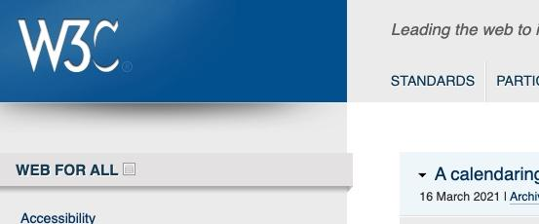
오전에 뭐 배웠지?
각자 정리 합시다.
남은 시간은 오늘의 수업 질문과
실무 관련된 질문 하시면 됩니다.

Slide 37
오후에 배울내용?

Slide 38
DOM 조작
html 코드를 자바 스크립트로 입력해 봅시다.
css 코드를 자바스크립트로 변경해 봅시다.

Slide 39
form 데이터 확인
form 코드를 자바 스크립트로 확인해 봅시다.

Slide 40
html 코드를 입력해 볼까요?
document.write( "<h1> 제목입니다. </ h1>");
document.write( "<p> 내용입니다. </ p>.");
document.write( "<div class=’test’> 클래스도? </ div>.");

Slide 41
셀렉터
아이디
var id = document.getElementById(“id_name”);
네임
var names = document.getElementsByName(“name_name”);
클래스
var classes = document.getElementsByClassName(“class_name”);

Slide 42
css 를 조작해 보자.
아이디
var id = document.getElementById(“id_name”);
id.style.color = “#FF0000”;
id.className = “red blue”

Slide 43
엘리먼트에 html 코드를 입력하자
innerHTML
document.getElementById(“test”).innerHTML = “<h1>HI</h1>”;

Slide 44
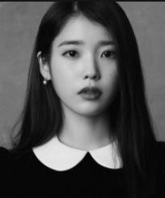
실습1
class 는 기존 소스를 이용하고
innerHTML 로 만들어 봅시다.
TABLE 말고 DIV 로
1
2
4
3

Slide 45
event
<HTML-ELEMENT EVENT_NAME=”JAVASCRIPT FUNCTION”
<button onclick=”alert(‘클릭함’)” />
<select onchange=”alert(‘선택됨’)”
<div onmouseover=”alert(‘마우스 들어옴’)”
<div onmouseout=”alert(‘마우스 나감’)”
<body onload=”alert(‘load’)”
<textarea onkeydown=”alert(‘키보드 입력됨’)”

Slide 46
실습3
텍스트 값을 입력 받고
값이 없으면 “텍스트값을 입력해 주세요” 경고창을 띄우고
값이 있으면 가운데 크게 텍스트를 표시해 주고
바로 아래에 빨강/파랑/초록 글자가 쓰여진 버튼이 생긴다.
빨강 파랑 초록 이 쓰여진 버튼을 누르면
“무슨무슨 색으로 변경됩니다.” 라고 경고창이 뜨면서
입력된 텍스트의 색이 변경되게 해봅시다.

Slide 47
실습4
html
css
javascript
html
css
javascript
html
css
javascript
배경이 회색이고 텍스트가 하얀 메뉴가 3개 있습니다.
마우스로 메뉴를 클릭하면 한 메뉴만 배경이 하얗게 외곽선은 검게 텍스트는 검게 변합니다.
다른메뉴를 클릭하면 아까 클릭한 메뉴는 원래대로 돌아오고 클릭한 메뉴가 변화합니다.

Slide 48
실습5
html
css
javascript
html
css
javascript
html
css
javascript
배경이 회색이고 텍스트가 하얀 메뉴가 3개 있습니다.
마우스로 메뉴에 마우스를 대면 한 메뉴만 배경이 하얗게 외곽선은 검게 텍스트는 검게 변합니다.
다른메뉴 대면 아까 댄 메뉴는 원래대로 돌아오고 클릭한 메뉴가 변화합니다.

Slide 49
form 데이터 가져오기
<form name=”myform”>
<input type=”text” name=”fname” onkeyup=’dataShow()’ />
</form>
<script>
function dataShow()
{
var data = document.forms[‘myform’][‘fname’].value;
console.log(data);
}
</script>

Slide 50
오늘 배운 내용 복습

Slide 51
오늘 뭐 배웠지?
각자 정리 합시다.
남은 시간은 오늘의 수업 질문과
실무 관련된 질문 하시면 됩니다.

